Slide 1
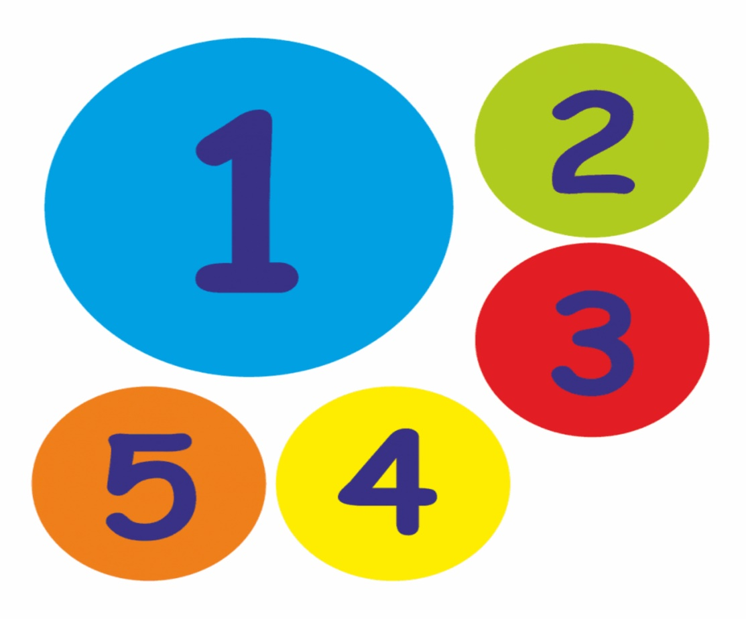
«Закрепление знаний о цифрах 1,2,3,4,5.
Порядковый счет. Слева, справа, вверху, внизу».
Подготовила воспитатель средней группы
Лакеева Ю.В.

Slide 2
Цель: закрепить знания о цифрах от 1 до 5; продолжать учить порядковому счету, закреплять умение видеть геометрические фигуры в символических изображениях.

Slide 3
Словарная работа: слева, справа, вверху, внизу

Slide 4
Круг приветствия: Детки в садике живут, Здесь играют и поют, Здесь друзей себе находят, На прогулку с ними ходят. Вместе спорят и мечтают, Незаметно подрастают. Детский сад - второй ваш дом, Как тепло, уютно в нем!

Slide 5
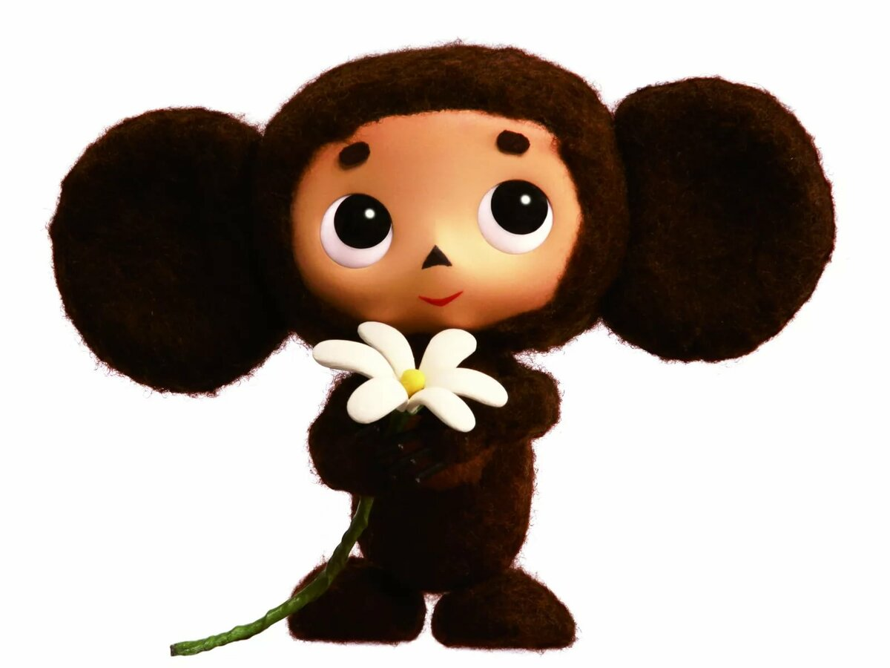
Сегодня к нам гости пришел Чебурашка. Он очень хочет пойти в школу. Гена подарил ему рюкзачок и Чебурашка просит вас с ним разобраться.

Slide 6
Игровое упражнение
«Математическая азбука»
На столе лежат цифры от 1 до 5.
Ребята, мы уже знаем с вами 5 цифр, давайте вспомним их: 1,2,3,4,5 и расскажем про них стихи.

Slide 7
Ноль похож на букву О, Он не значит ничего. Но любую цифру враз Увеличит в десять раз.

Slide 8
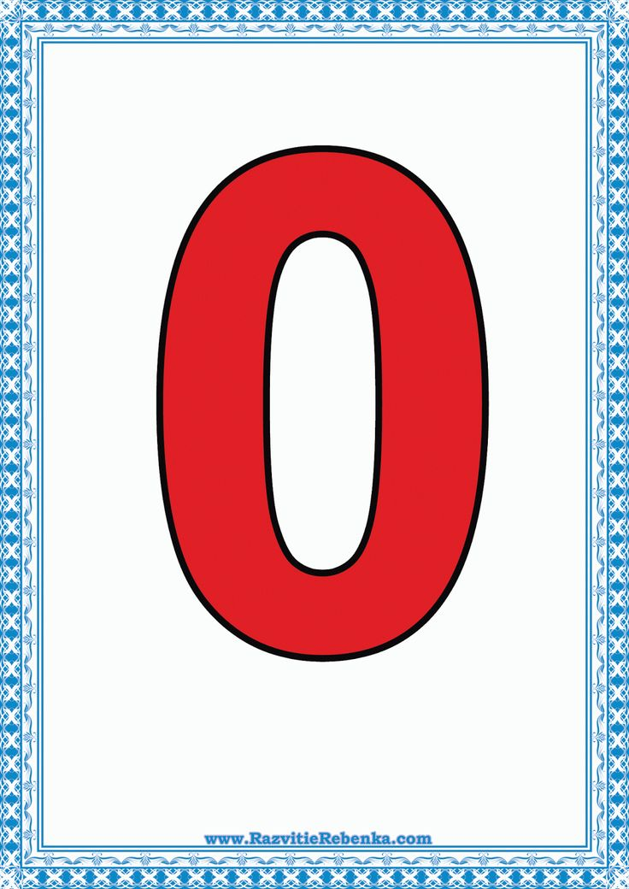

Slide 9
Эта цифра — единица. Тонкий носик, будто спица, Вниз повесила. Грустна, Ведь она всего одна.

Slide 10
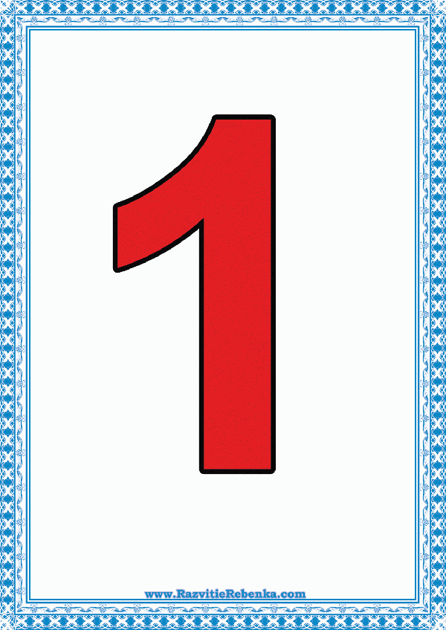

Slide 11
Два на лебедя похожа :
Шейка есть и хвостик тоже.
Лебедь может подсказать,
Как нам цифру два узнать.

Slide 12
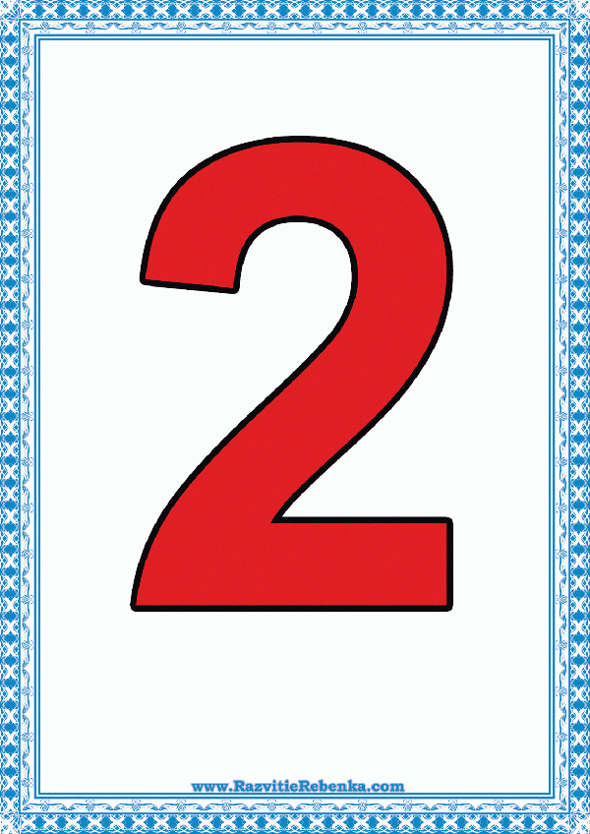

Slide 13
А за двойкой - посмотри - Выступает цифра три. Тройка - третий из значков - Состоит из двух крючков.

Slide 14
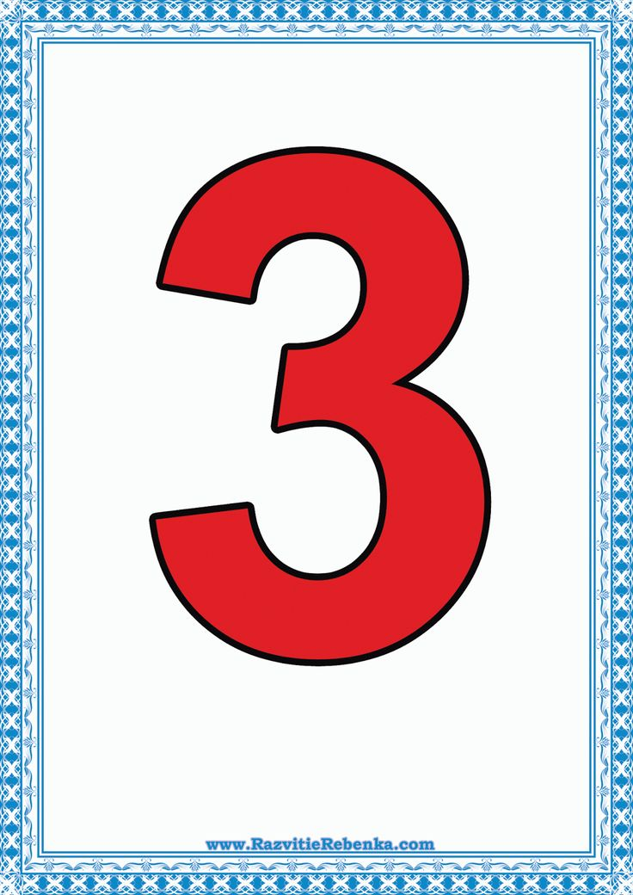

Slide 15
Цифра четыре всех удивляет:
В локте согнутую руку
Никогда не опускает.

Slide 16
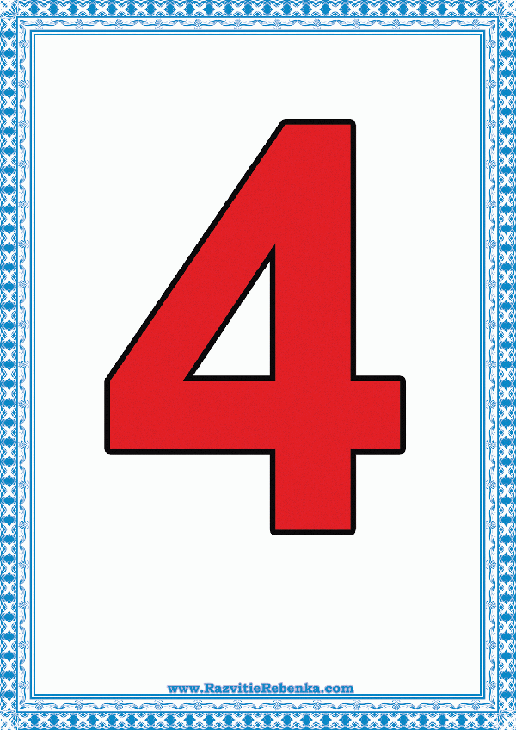

Slide 17
Цифра пять — с большим брюшком, Носит кепку с козырьком. В школе эту цифру пять Дети любят получать.

Slide 18
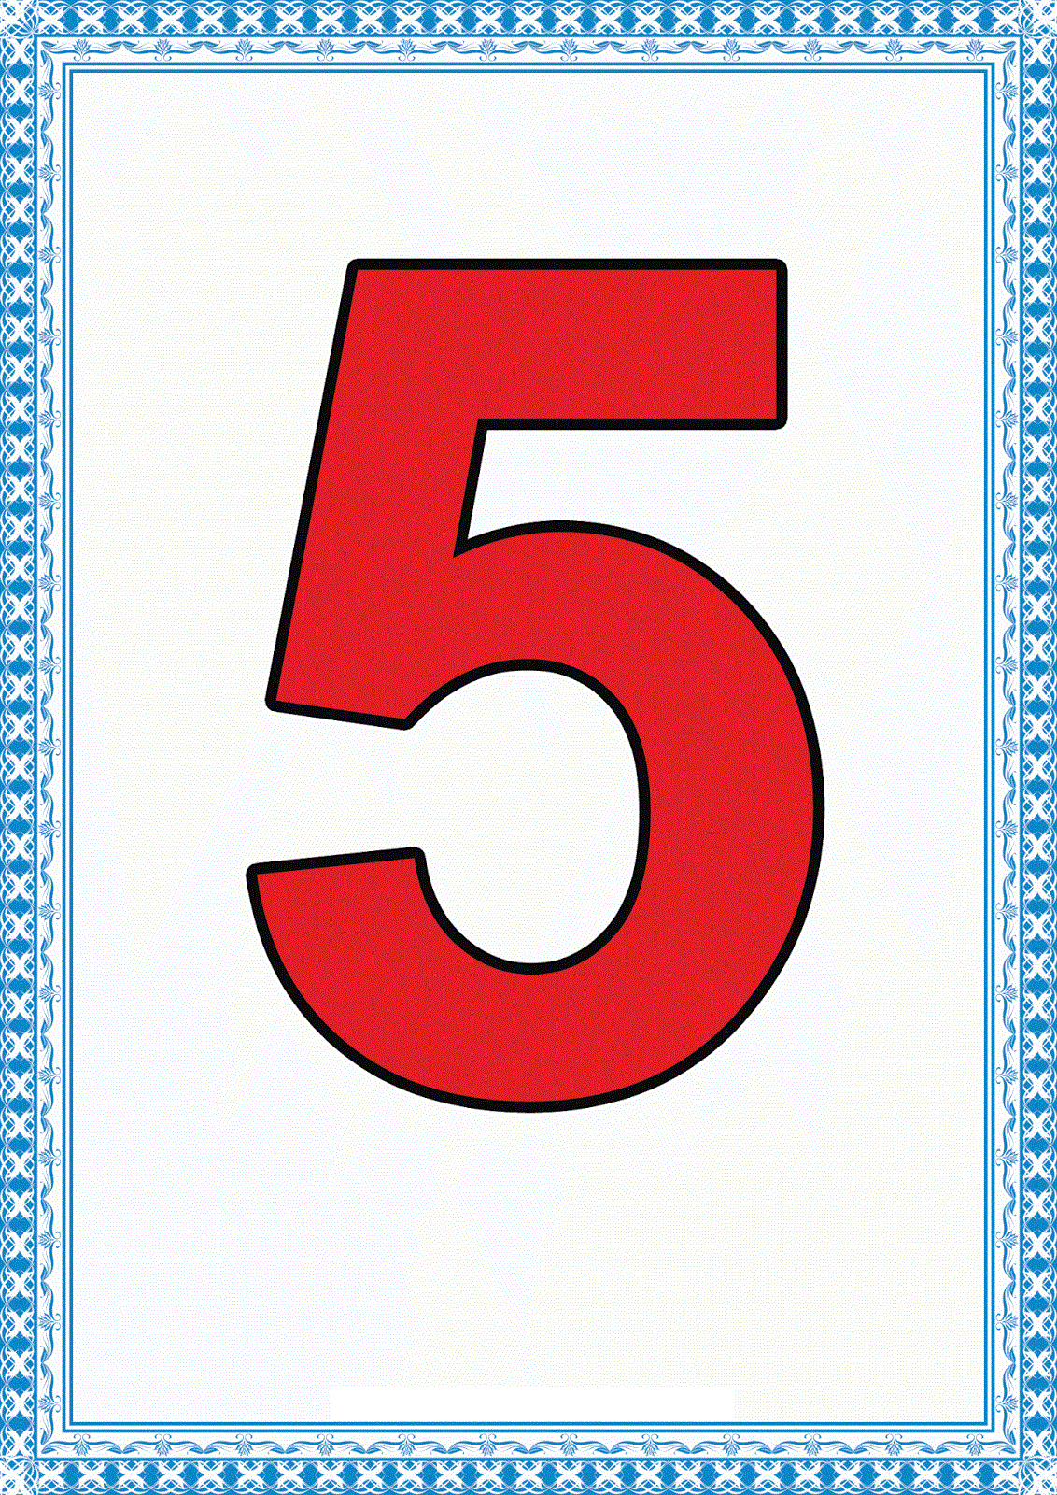

Slide 19
Физкультминутка
Рассматриваем картинки с изображением разных предметов. Дети выполняют движения соответствующие тексту)
Сколько яблочек у нас,
Столько мы подпрыгнем раз. (1)
Сколько листиков у нас,
Столько мы присядем раз. (2)
Сколько красных мухоморов,
Столько сделаем наклонов. (3)
Сколько бабочек у нас,
Столько хлопнем с вами раз. (4)
Сколько клоунов веселых,
Столько топнем с вами раз (5).

Slide 20
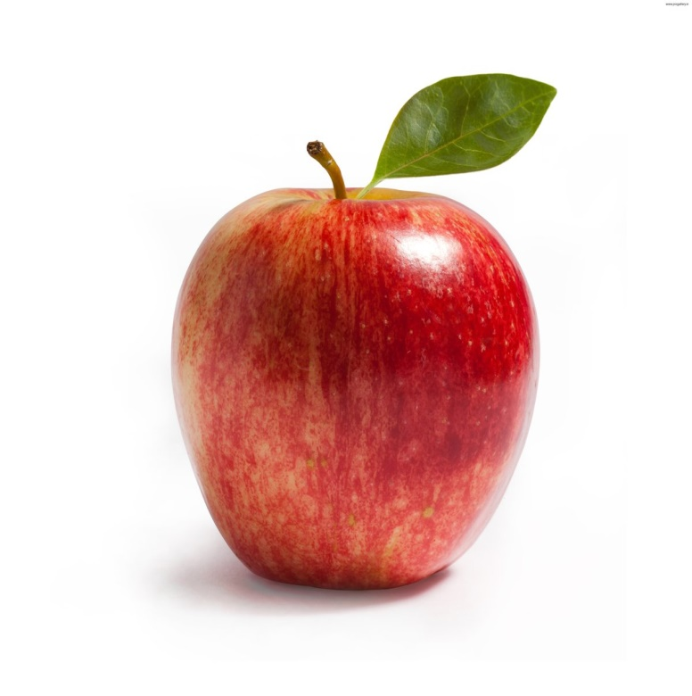
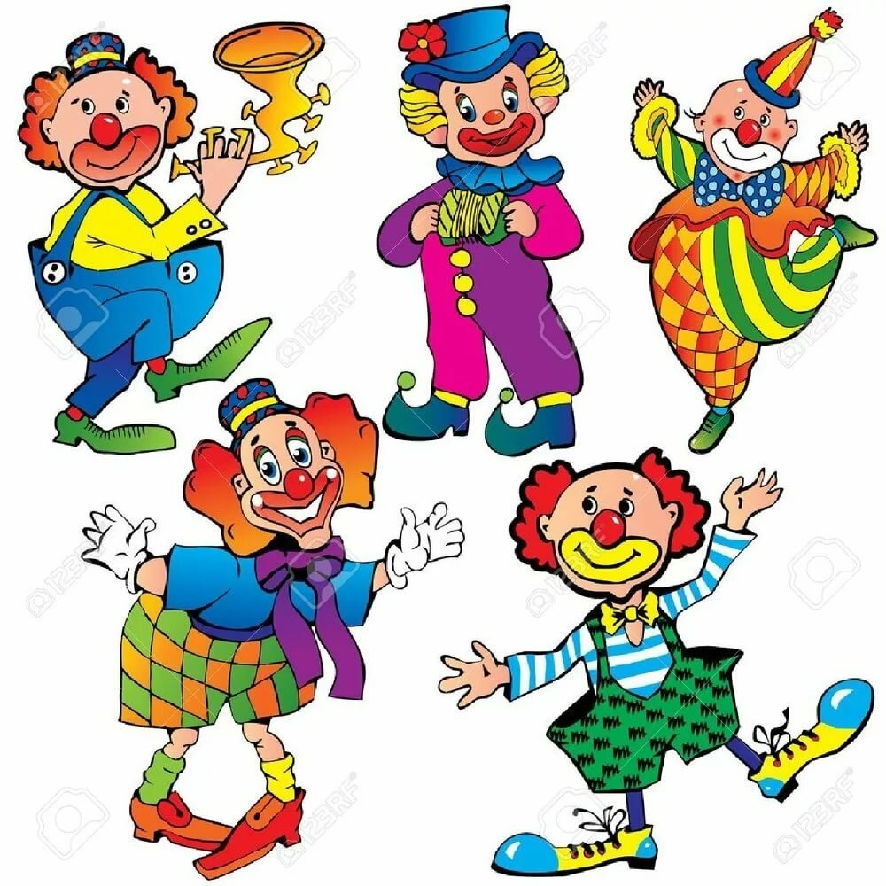
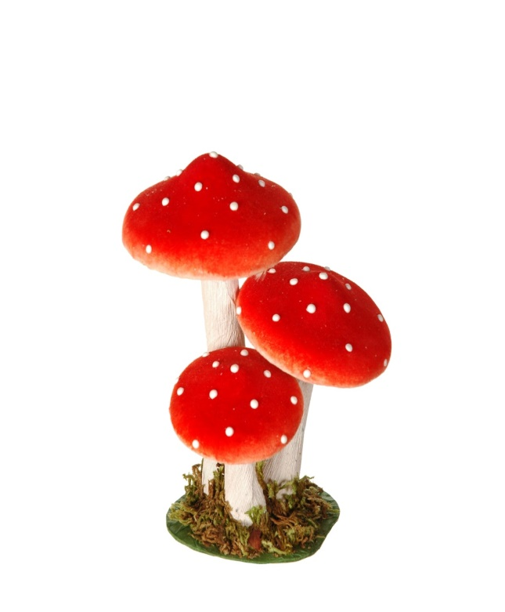
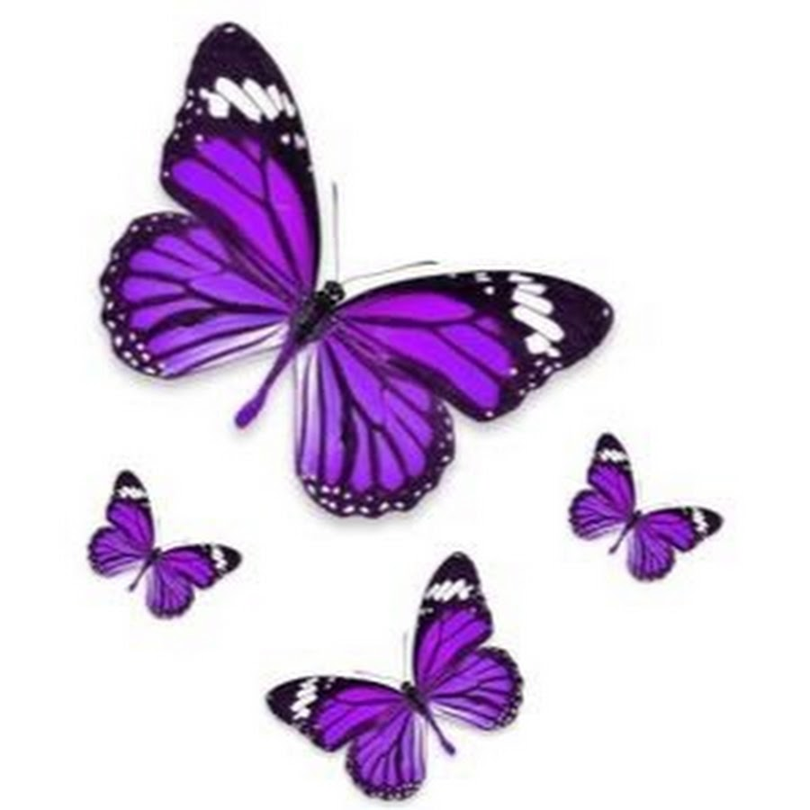
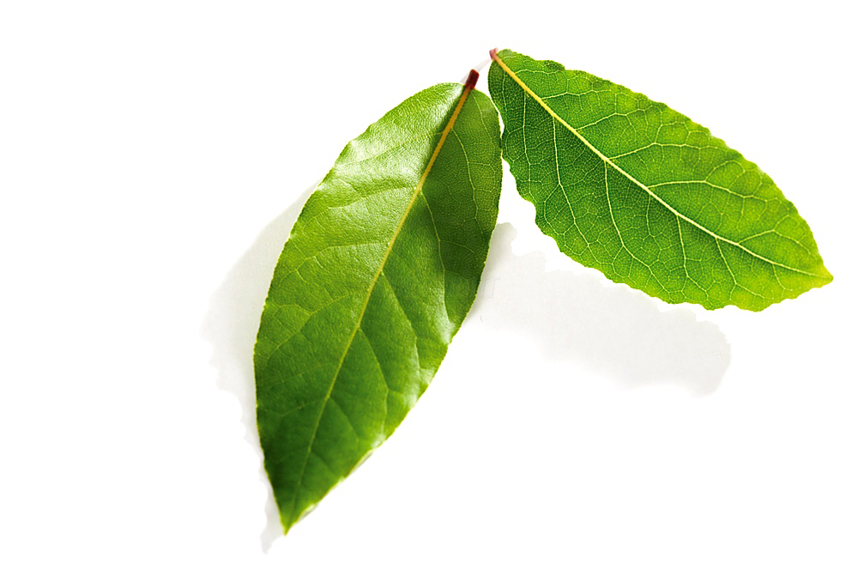

Slide 21
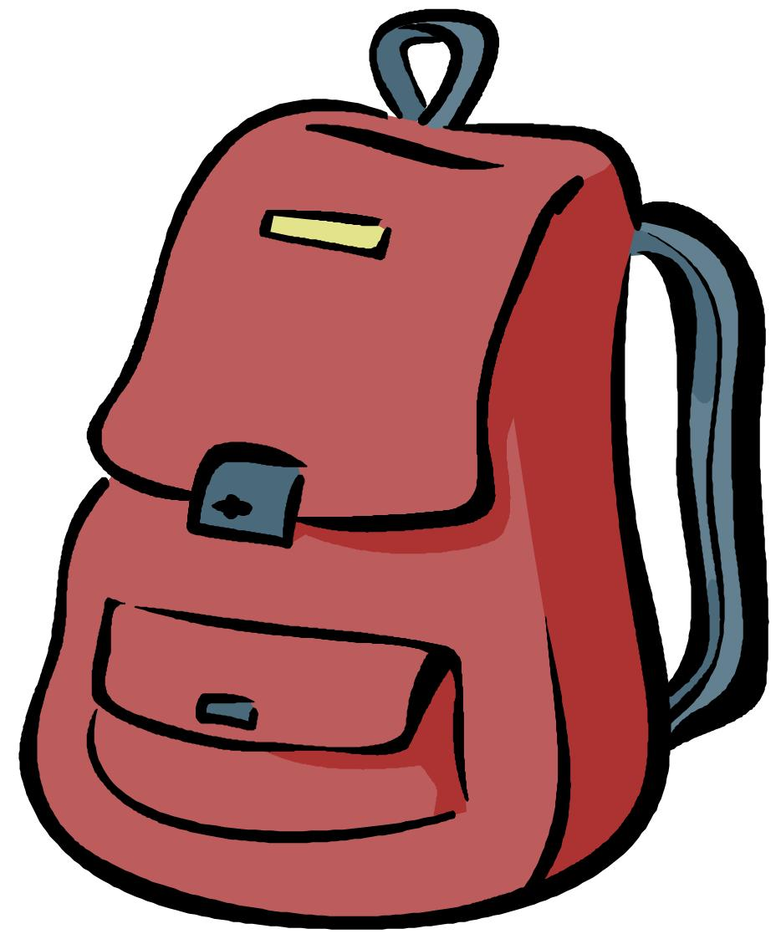
Что-то еще Гена положил Чебурашке в рюкзачок?

Slide 22
«Геометрические фигуры».
отгадаем загадки:
Прикатилось колесо,
Ведь похожее оно,
Как наглядная натура
Лишь на круглую фигуру.
Догадался, милый друг?
Ну, конечно, это … (круг)

Slide 24
Я фигура – хоть куда,
Очень ровная всегда,
Все углы во мне равны
И четыре стороны.
Кубик – мой любимый брат,
Потому что я…(квадрат)

Slide 26
Растянули мы квадрат
И представили на взгляд,
На кого он стал похожим
Или с чем-то очень схожим?
Не кирпич, не треугольник - Стал квадрат (прямоугольник).

Slide 28
Три вершины,
Три угла,
Три сторонки –
Кто же я? (треугольник).

Slide 29
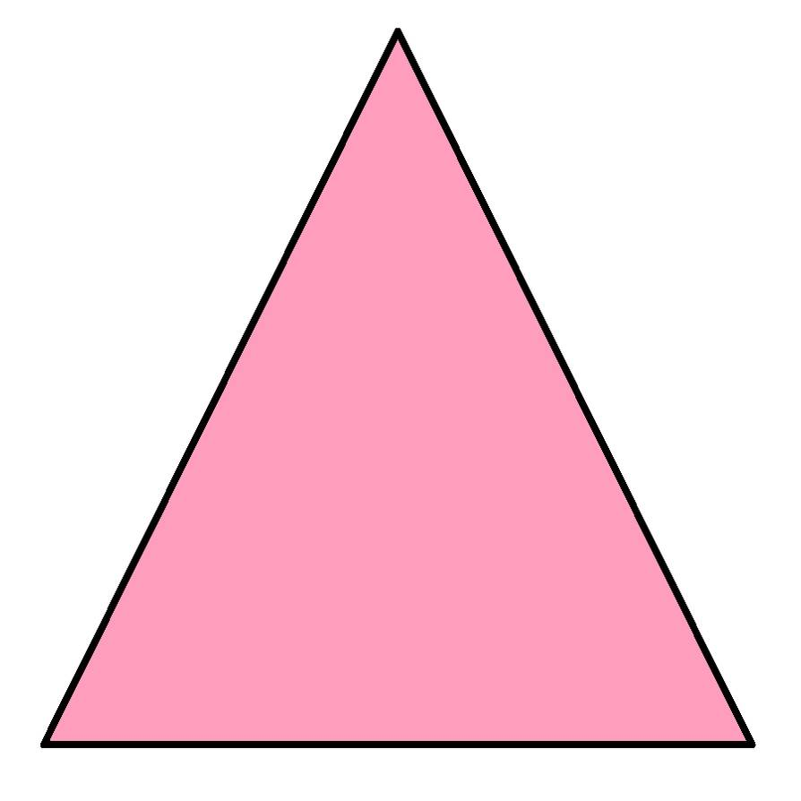

Slide 30
Катился круг и вдруг упал
Бока себе чуть-чуть помял.
Фигуру эту я узнал
Был круг, а стал… (овал)

Slide 32
Игра «Что на что похоже?
Цель: закрепить геометрические фигуры.
Геометрические фигуры на вас смотрят
Они вас очень просят:
«Предметы вы скорее берите,
На какой из нас похожи скажите»

Slide 33
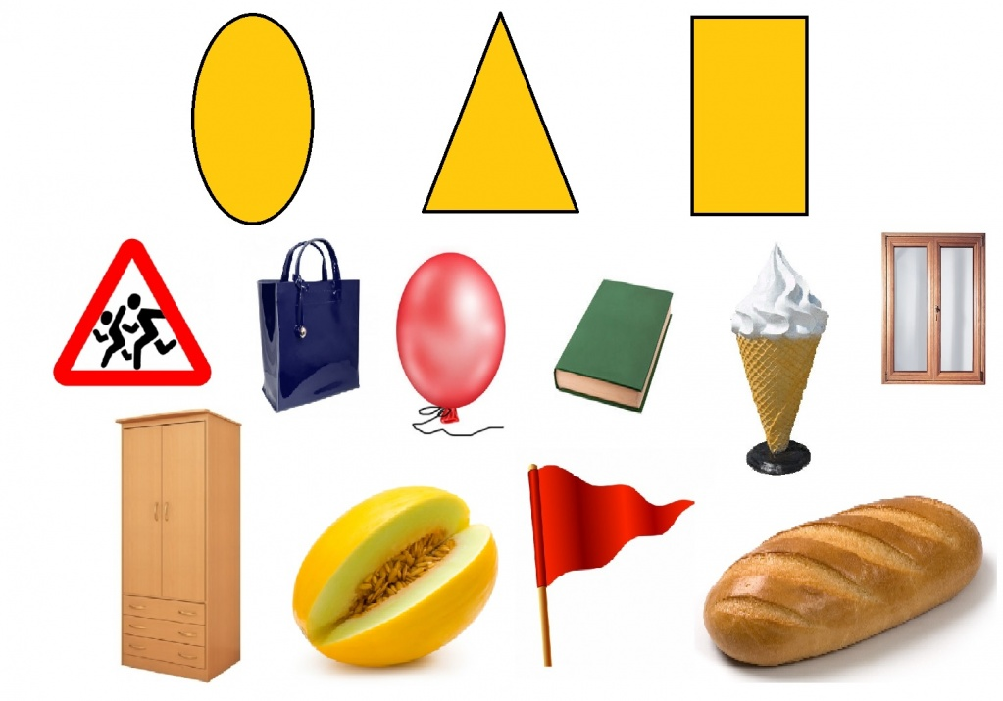

Slide 34
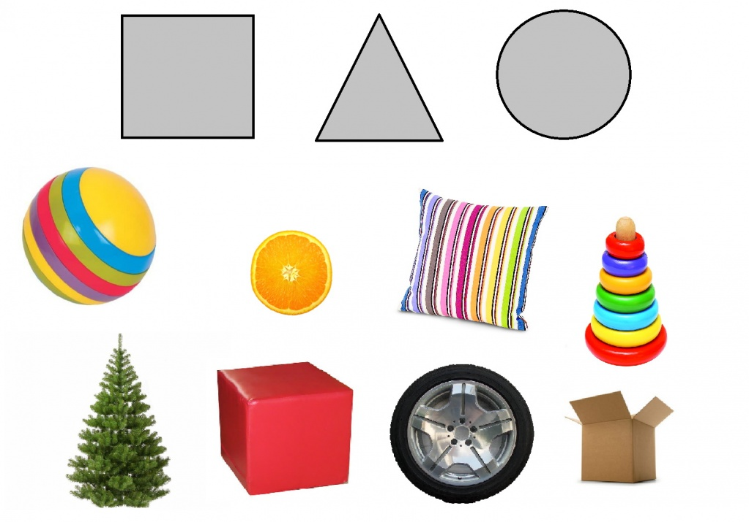

Slide 35
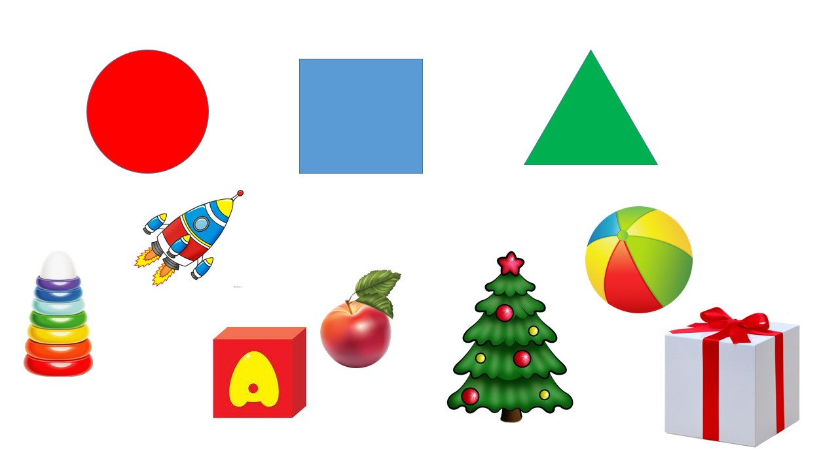

Slide 36
Игра «Помоги Чебурашке нарисовать картину»
Цель: закрепить пространственное расположение вверху, внизу, справа, слева.
Чебурашка просит для гены нарисовать картину, а какую он расскажет:
-Нарисовать солнышко и облако вверху.
-Внизу нарисовать домик .
-Слева дерево.
-Справа цветок.
Полным ответом ответить:
- Где нарисовали солнышко и облако?
-Где нарисовали домик? А где дерево?

Slide 37
ОЖИДАЕМЫЙ РЕЗУЛЬТАТ:
Знать: порядковый счет, геометрические фигуры.
Видеть геометрические фигуры в символических изображениях
Уметь: ориентироваться на листе бумаги (слева, справа, вверху, внизу).

Slide 38
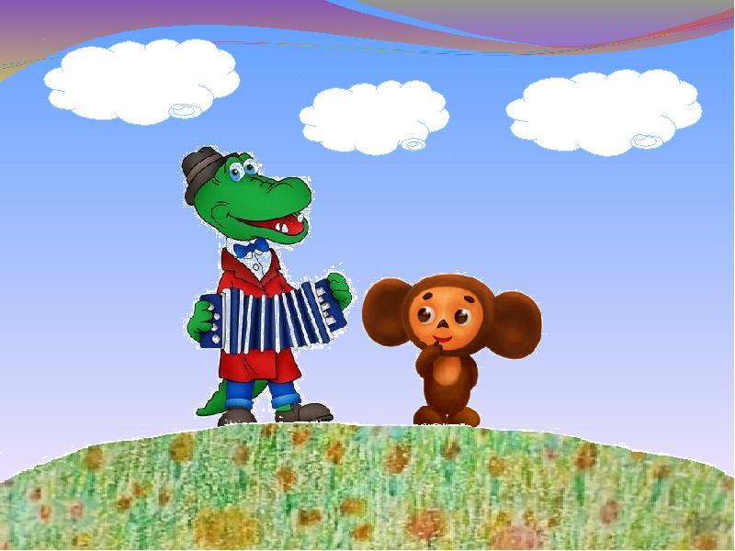
Спасибо, до новых встреч!

